Slide 1
#Samenvoorbegrip
Ga op de foto met een lintje en toon je solidariteit!

Slide 2
Tijdens de Netwerkbijeenkomst op 15 juni NAH & MS zijn onze gasten in actie gekomen voor #Samenvoorbegrip een actie van de Hersenstichting
Wij gaan ervanuit dat jullie enkel de foto’s van julliezelf downloaden uit dit bestand om zelf te gebuiken voor #Samenvoorbegrip.

Slide 4
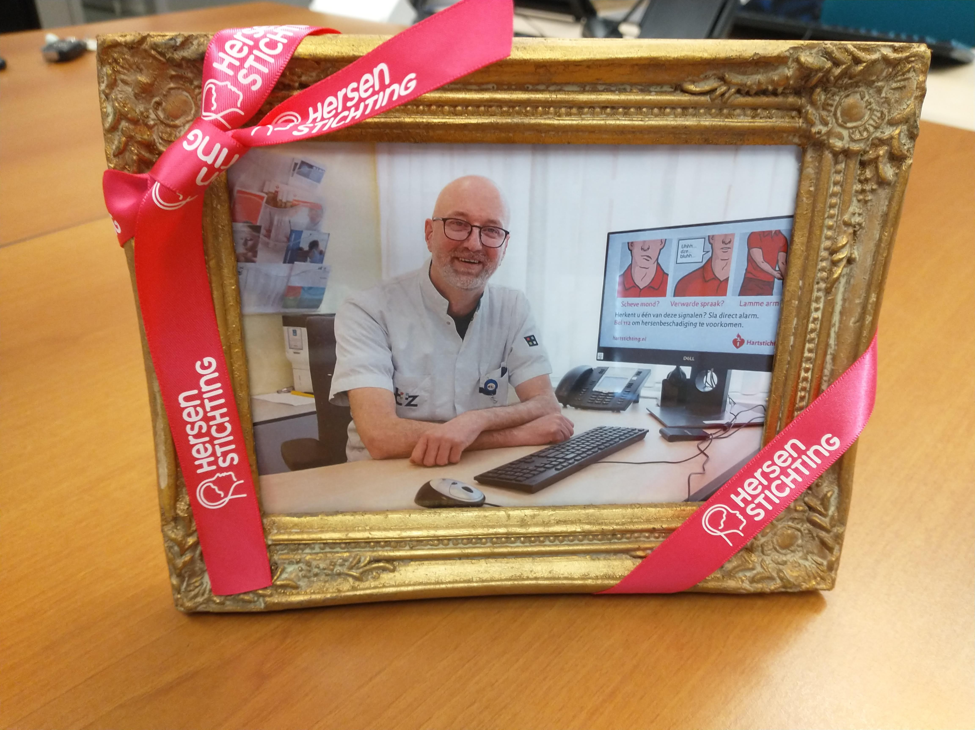

Slide 7
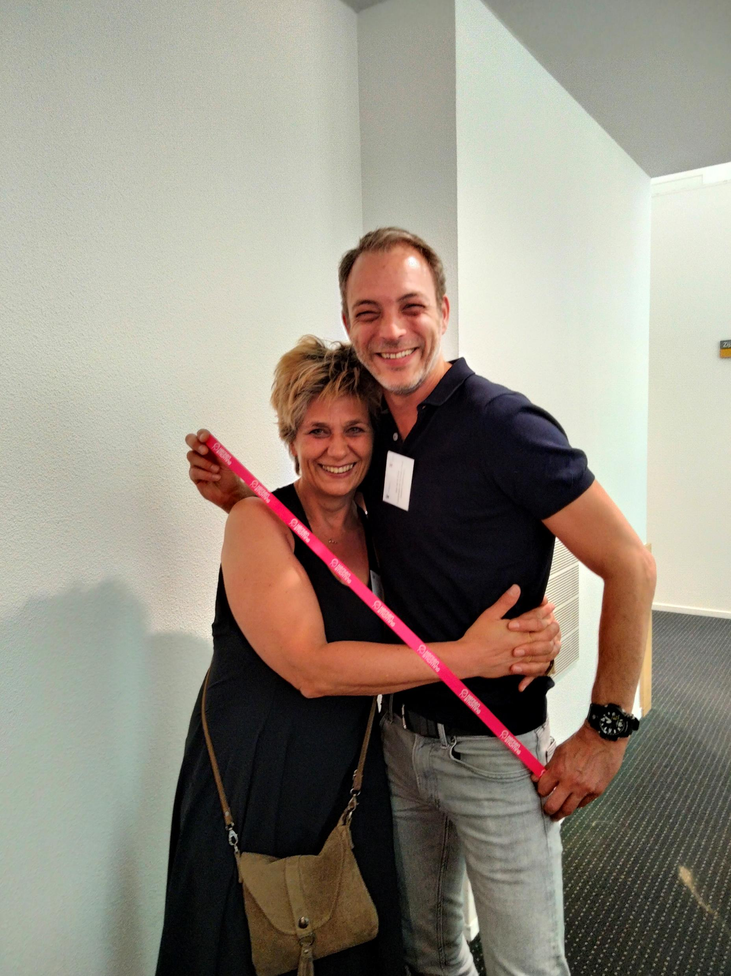

Slide 10
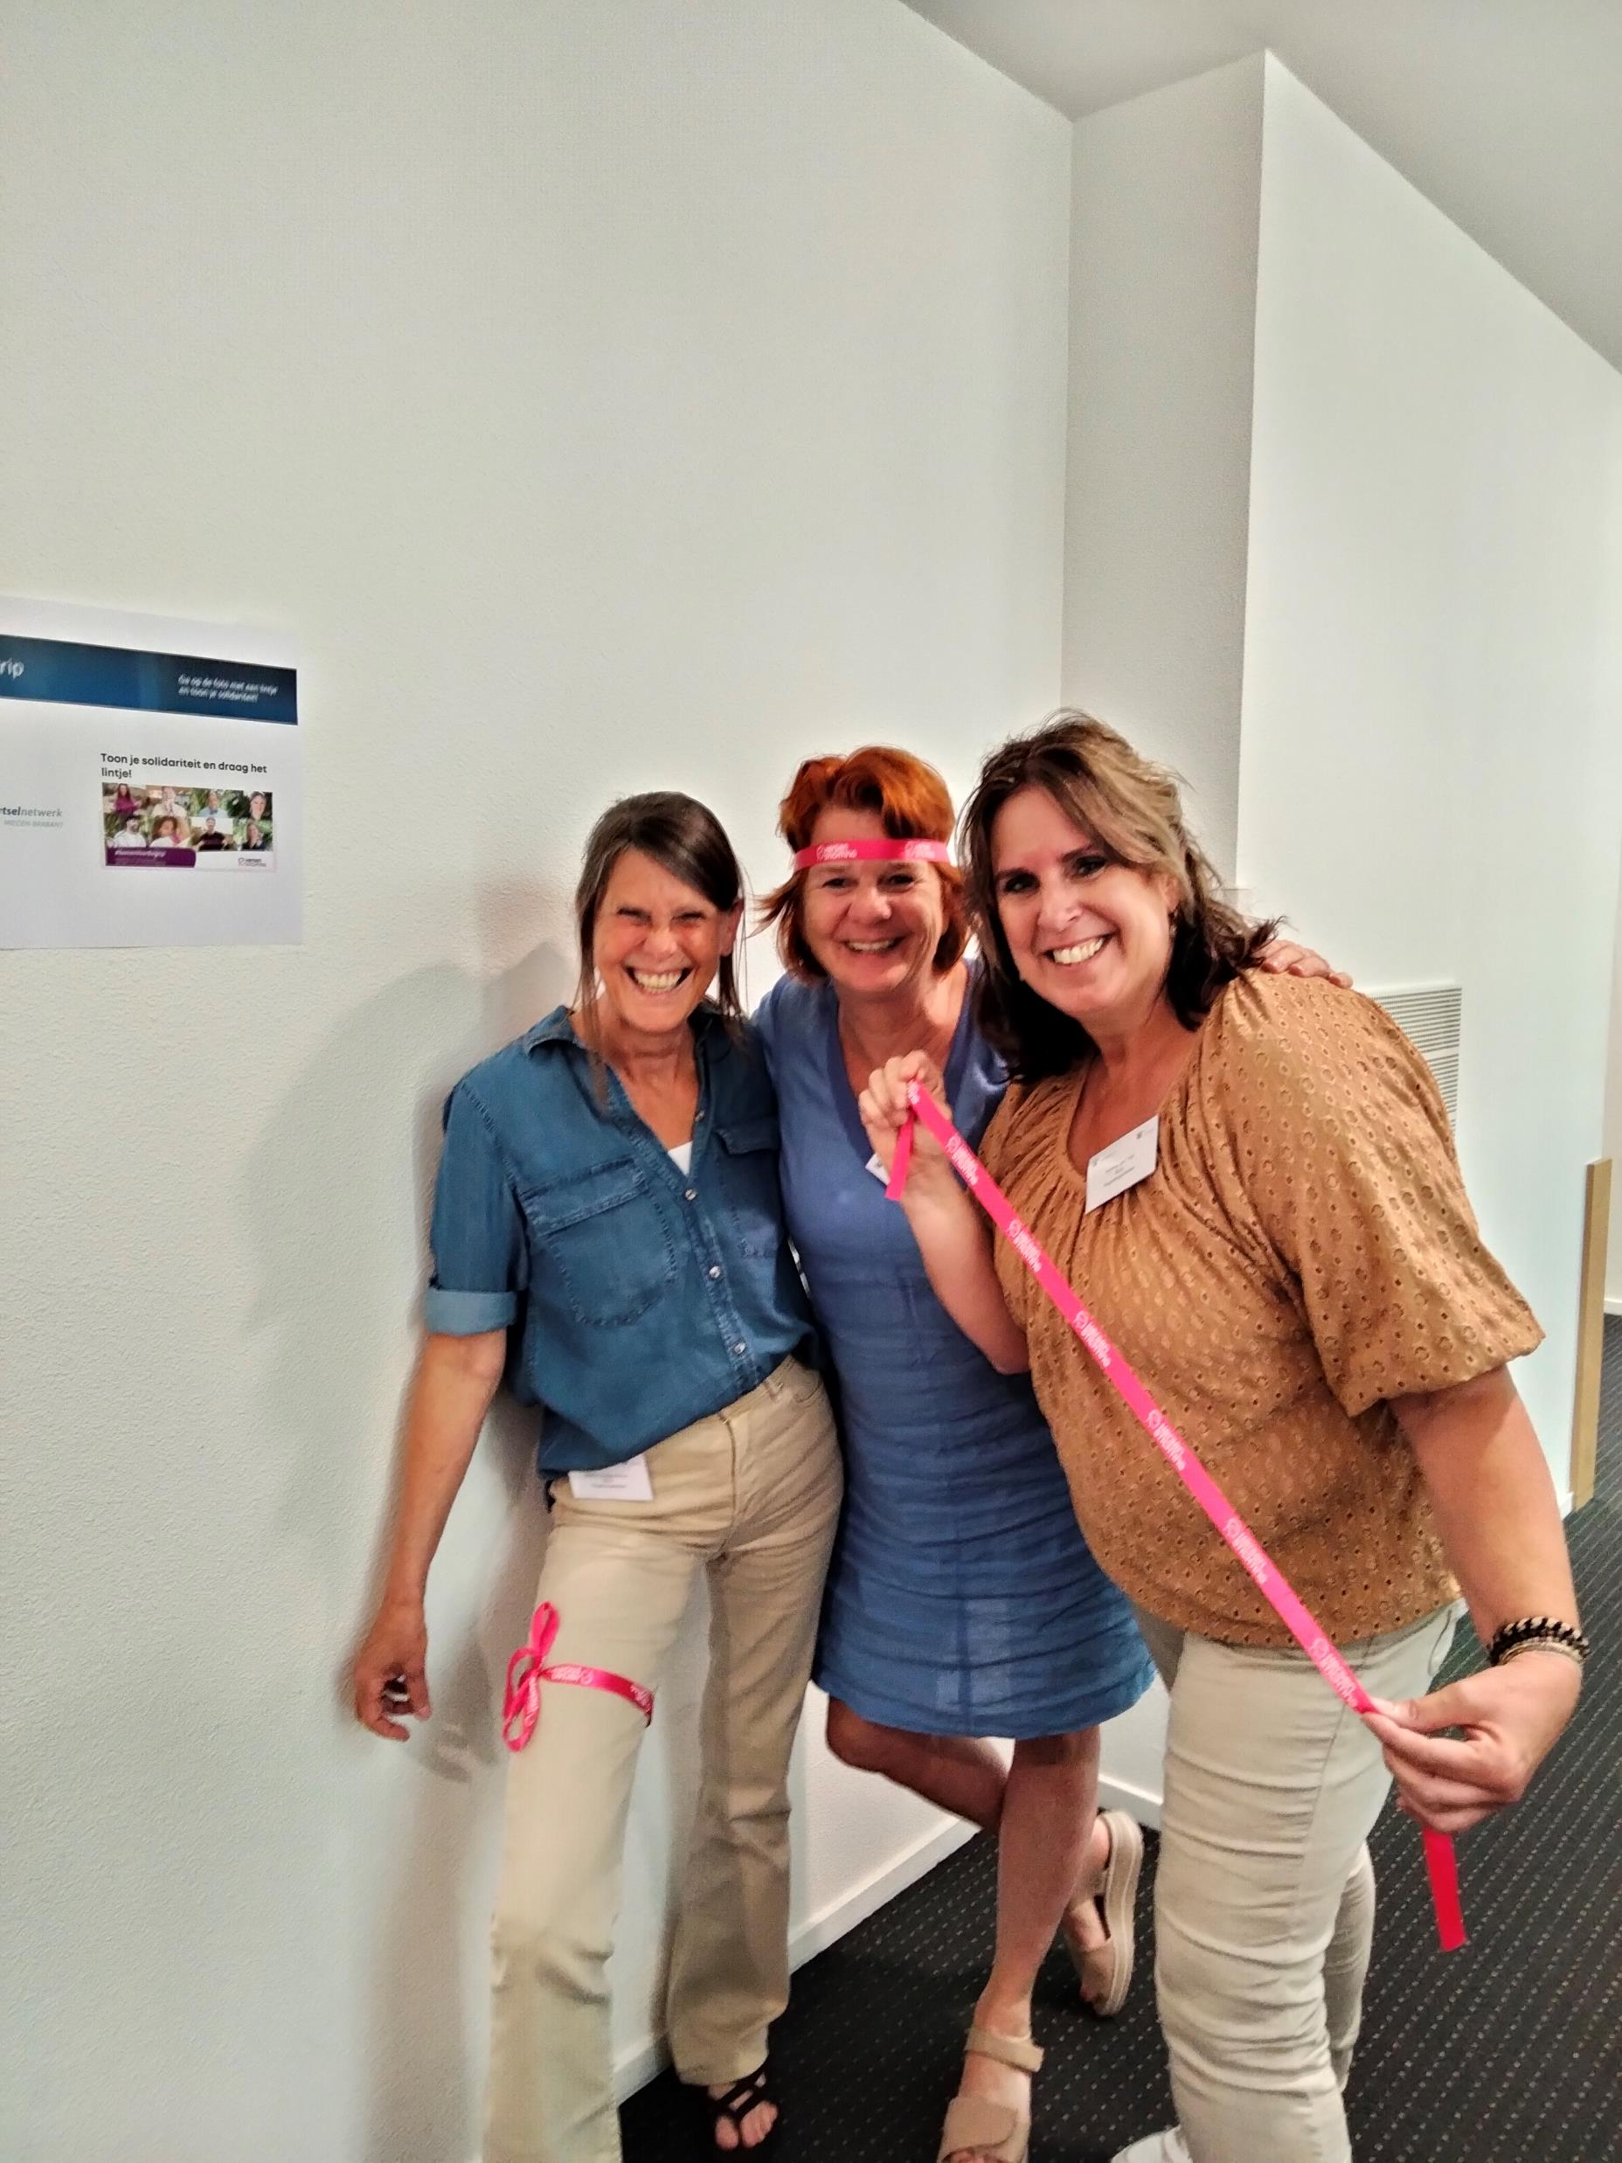

Slide 16
